Slide 1



基于双/多天线的GNSS信息处理方法与应用
博士学位论文答辩
答辩人：陈佳佳
导师：袁洪研究员

Slide 2
目录
研究背景
研究内容
成果总结
修改意见说明

Slide 3
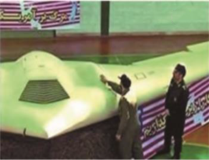
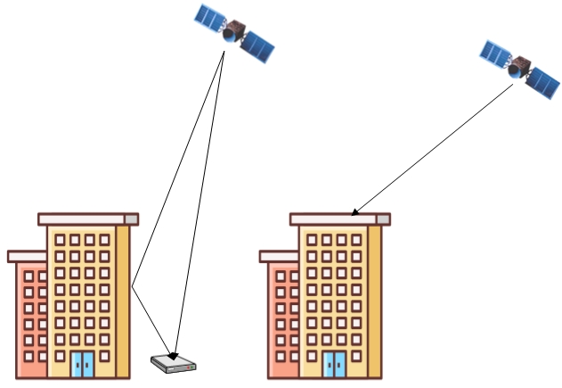
一、课题背景介绍
随着5G、物联网、无人机、自动驾驶等应用蓬勃发展，用户对GNSS的精度和可靠性提出了更高的要求。
电磁环境日趋复杂，各种有意、无意的欺骗干扰成为影响GNSS可靠性的重要因素。
多径效应是影响定位精度的主要误差源之一。
欺骗干扰
多径效应
●模仿真实的信号；
●隐蔽性好；
●错误的PNT解算结果。
●和用户环境密切相关；
●建模和差分难以消除。

Slide 4
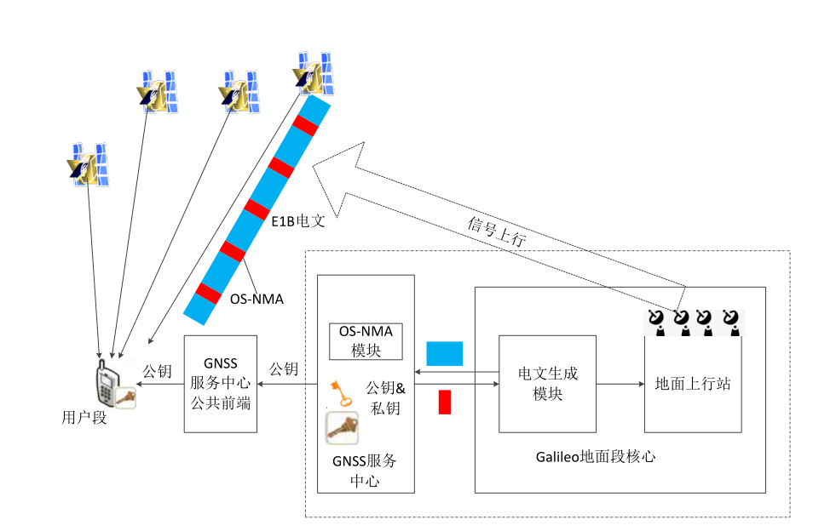
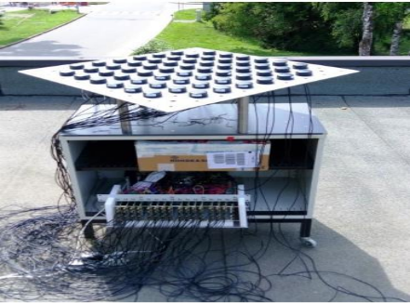
一、课题背景介绍
现有欺骗检测方法存在的问题
导航消息认证
完好性监测
专用阵列接收机
●信号加密；
●新的信号体制；
●秘钥的延迟分发。
●伪距的一致性；
●无法处理复杂的欺骗 信号。
●基于空域信息；
●成本高昂；
●硬件复杂。
开展基于通用低成本单天线接收机的双/多天线欺骗检测方法研究具有重要意义，在实现对欺骗信号有效检测的同时显著降低硬件的成本。

Slide 5
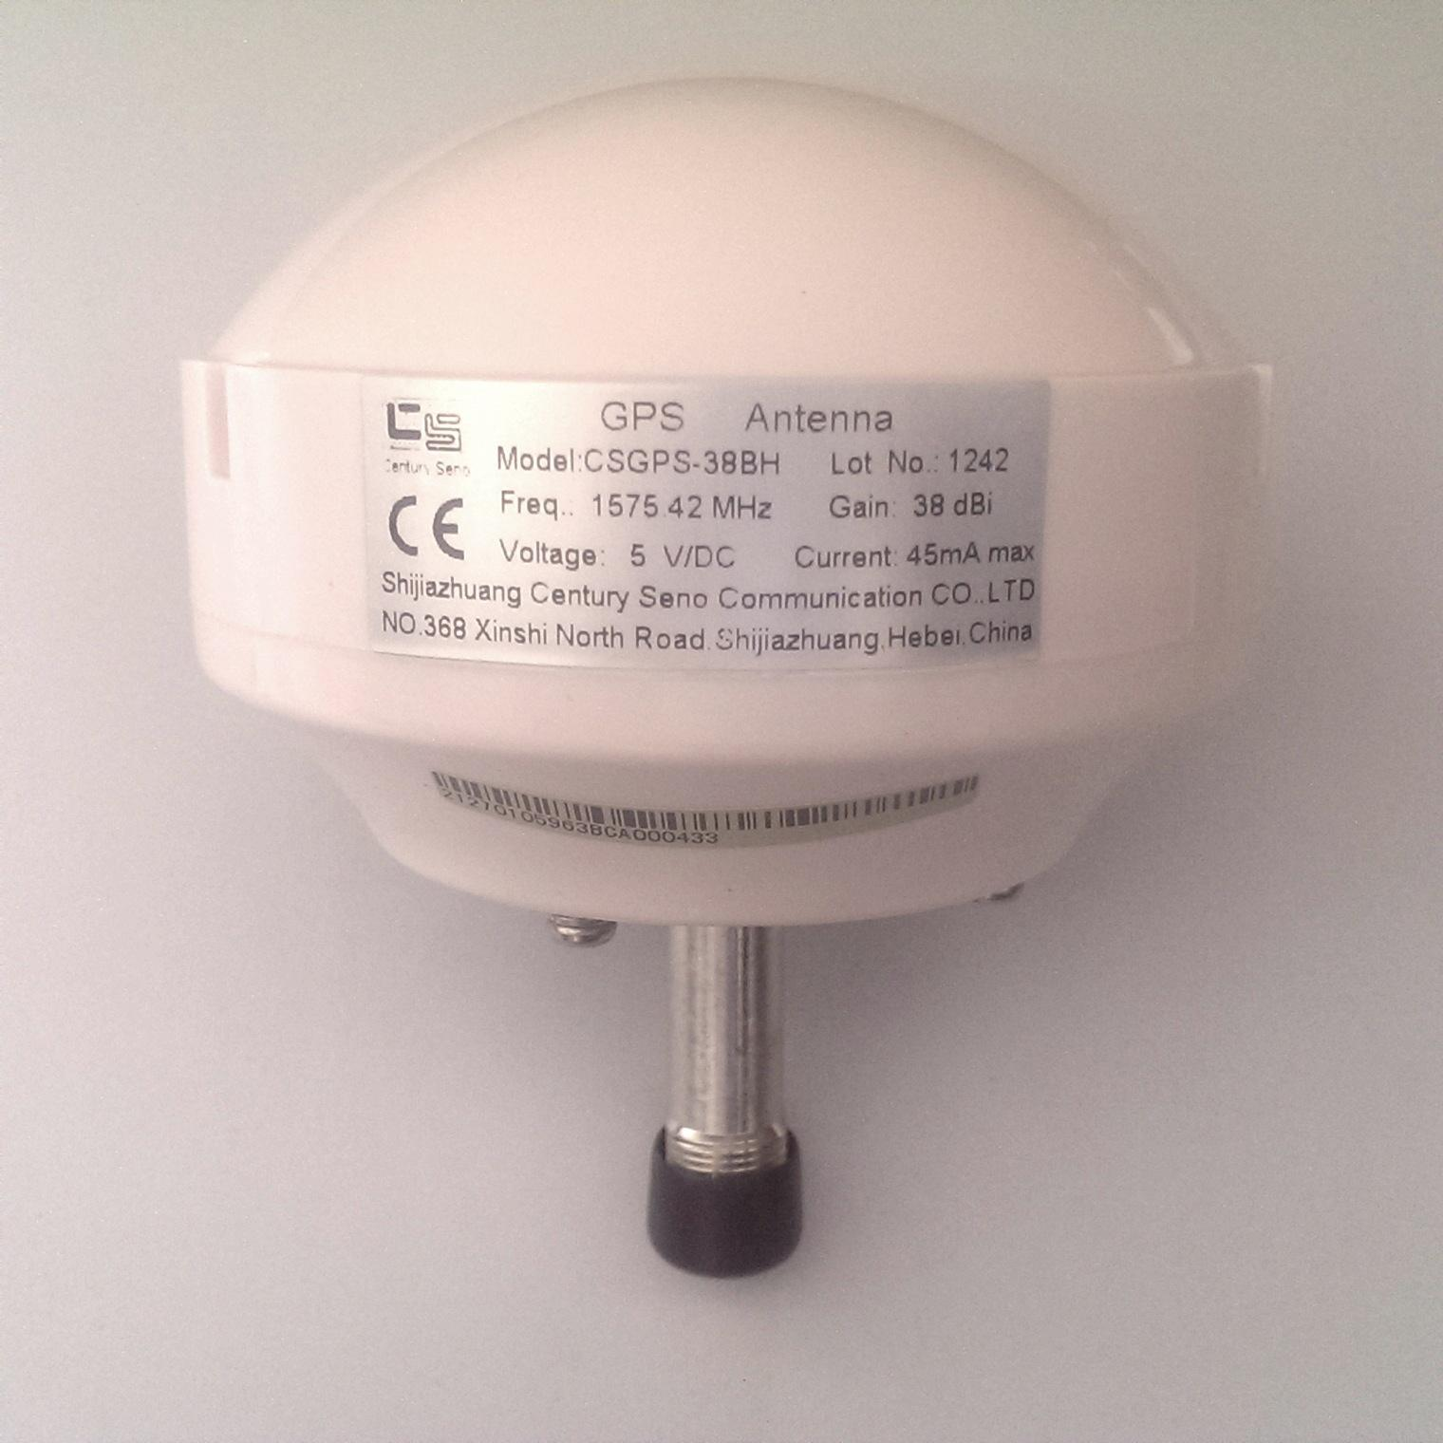
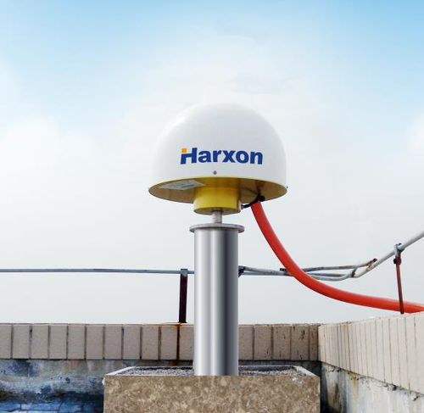
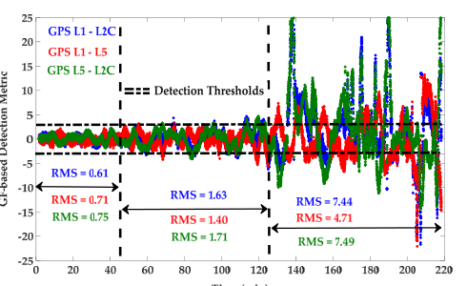
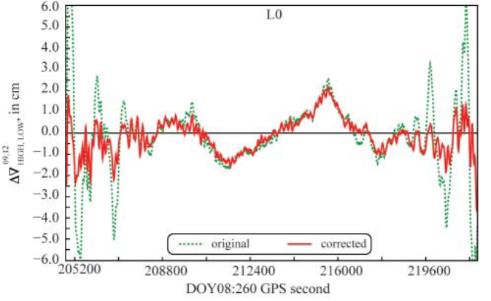
一、课题背景介绍
现有多径抑技术的不足
抗多径天线
滤波技术
●体积大；
●成本高；
●无法满足低成本需要。
●时域或频域周期性；
●没有利用空域信息；
●需要长时间观测。
开展基于双/多天线实时多径抑制技术研究，能够充分利用信号的空域信息并有效提升实时定位的精度。

Slide 6
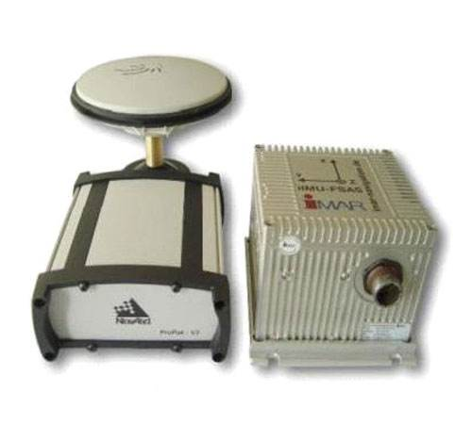
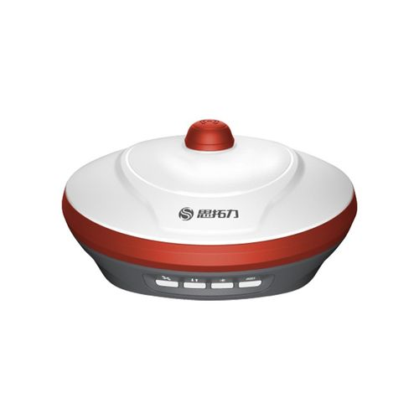
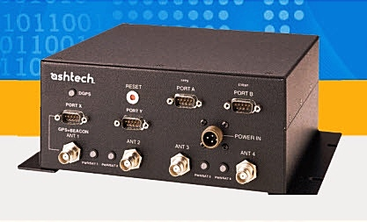
一、课题背景介绍
现有GNSS定姿方法在复杂场景下可靠性较低
惯导定姿
卫导定姿
优点
缺点
优点
现有定姿方法缺点
连续性好
无电磁干扰
误差累积
需要校正
成本低
无误差累积
模糊度固定和姿态解算分两步进行
复杂场景可靠性较低
有必要开展面向复杂场景下的多天线定姿技术的研究，提升定姿结果可靠性。

Slide 7
二、主要研究内容
课题基于通用的低成本单天线接收机，开展了以下四个方面的研究。
研
究
内
容
一、基线长度约束的模糊度固定方法
二、使用双天线的欺骗检测和多径抑制方法
三、基于多变量约束的姿态确定方法
四、使用三天线的欺骗检测方法

Slide 8
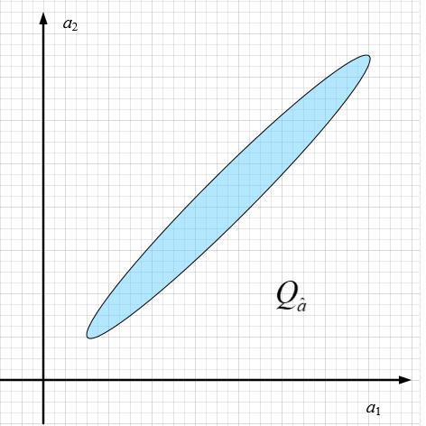
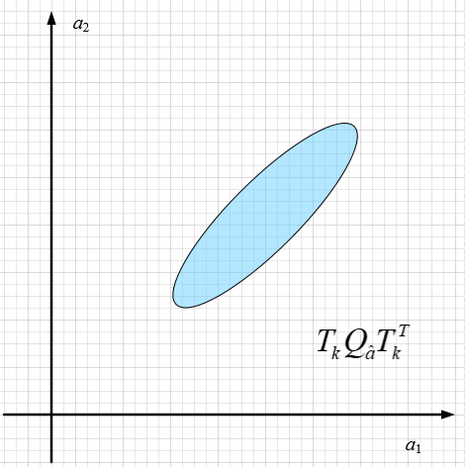
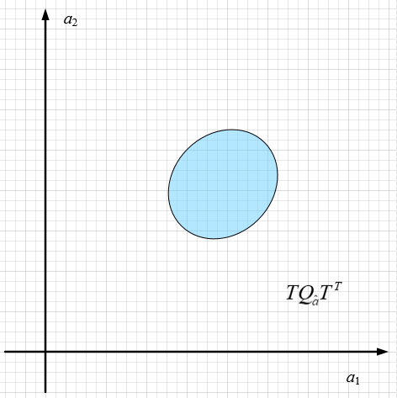
二、主要研究内容
1、基线长度约束的模糊度固定方法
1.1 方法介绍
传统的LAMBDA算法在卫星数量过少、存在干扰的复杂环境时，单频单历元的模糊度固定成功率过低，无法完全满足实时应用的需求。
基线长度约束的模糊度固定方法通过嵌入已知的基线长度信息，能够有效提升复杂环境下的单频单历元模糊度固定成功率。
LAMBDA方法去相关示意图

Slide 9
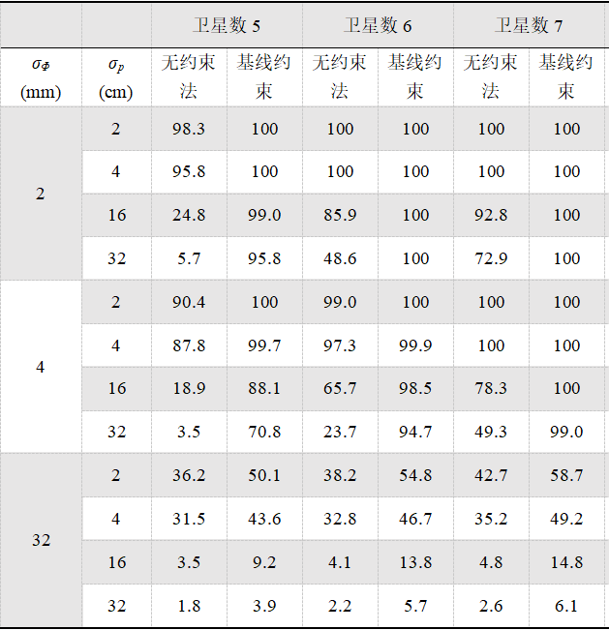
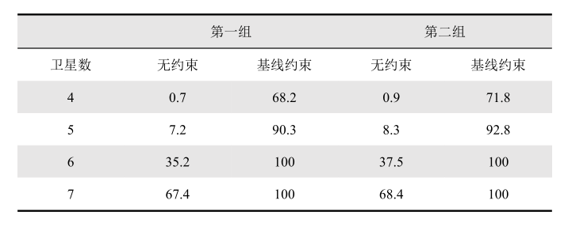
二、主要研究内容
1、基线约束的模糊度固定方法
1.2 模拟仿真
1.3 实验验证
单频、单历元模糊度固定成功率
方法优势：极大提升单频、单历元模糊度固定成功率，卫星较少的情形下提升更为明显。
方法优势：噪声水平较高时，模糊度固定成功率提升更为明显。

Slide 10
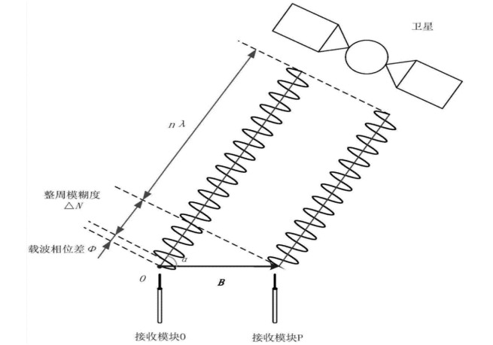
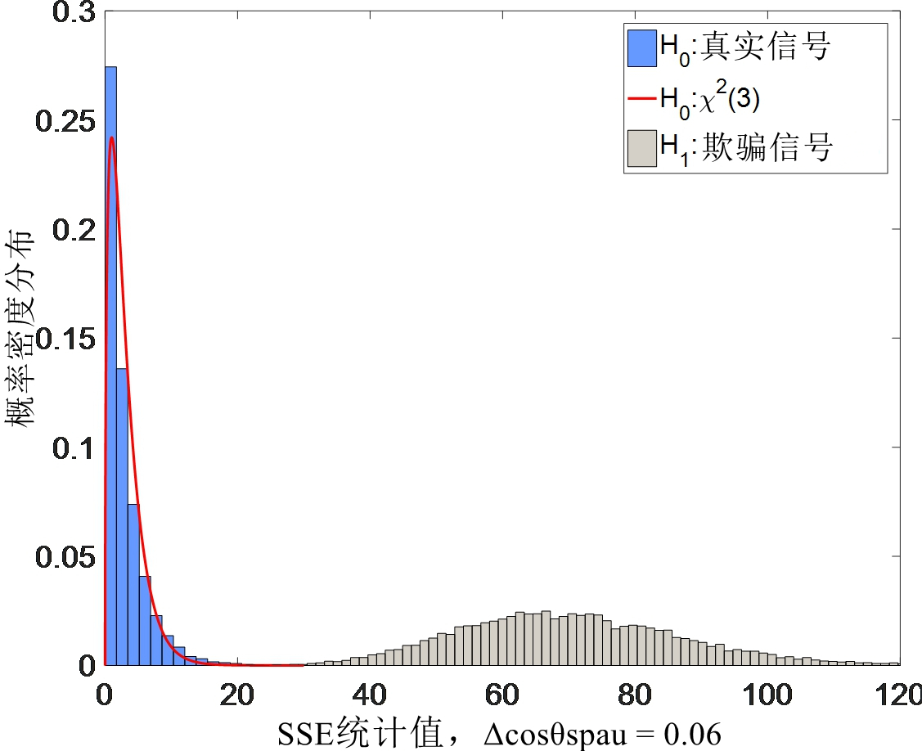
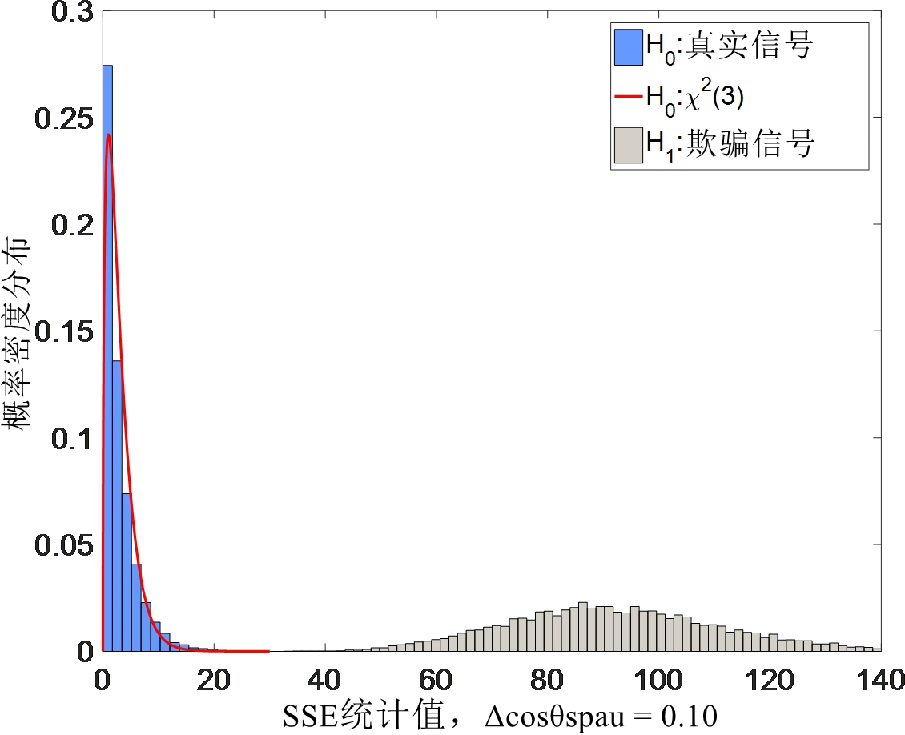
二、主要研究内容
2、使用双天线的欺骗检测和多径抑制方法
2.1 双天线欺骗检测方法-算法原理
欺骗信号无法和真实信号实现相位同步，因而无法模仿真实信号的空域信息。构建了基线向量和信号空域信息之间的统计模型以及欺骗信号的二元假设检验，实现对欺骗信号的有效检测。
真实信号和欺骗信号的统计值存在显著的偏差，且欺骗信号的统计值和入射角偏差成正相关。
原理示意图

Slide 11
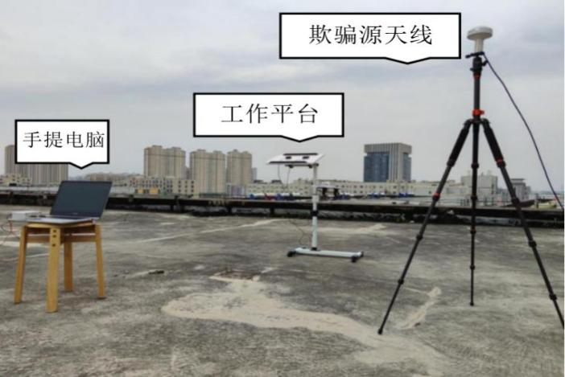
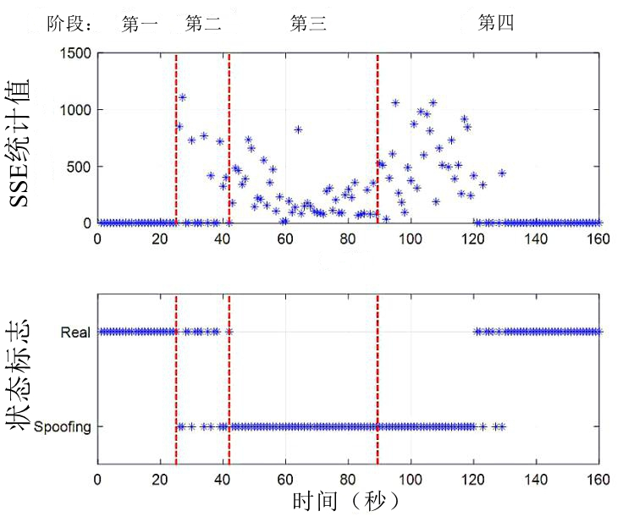
二、主要研究内容
2、使用双天线的欺骗检测和多径抑制方法
2.1 双天线欺骗检测方法-性能测试
利用两个低成本单天线板卡搭建了欺骗检测平台，使用GNSS信号转发器作为欺骗信号源。缓慢移动工作平台以模拟用户的低速运动。沿东西方向上线性移动工作平台并逐渐接近三脚架，然后再远离三脚架。
真实信号
失锁
欺骗信号
远离
方法优势：（1）极大地降低了硬件成本；
（2）实时欺骗检测。
测试场景
测试结果

Slide 12
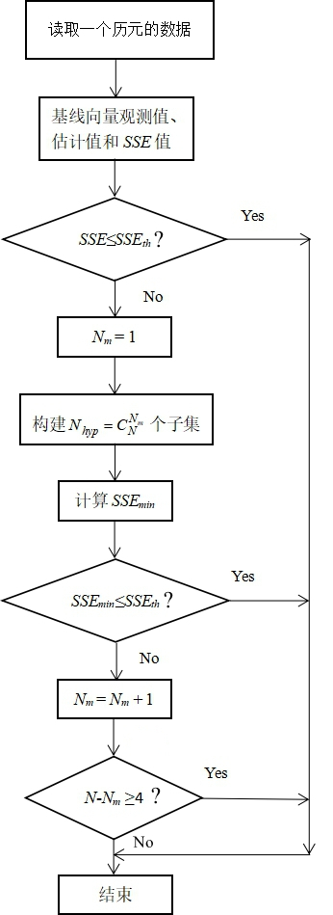
二、主要研究内容
2.2 使用双天线的多径抑制方法-原理介绍
多径信号和直达信号的入射角存在偏差，因而基于信号空域信息检测的双天线法存在运用于多径抑制的可行性。
如何抑制？
分组故障检测与排除
步骤1：假设存在多径的卫星数目为1，即N_{m} = 1：
步骤2： 根据N_{m}，可以构建个所有可能的信号子集，并分别计算统计值。
步骤3：若所有统计值中的最小值小于等于门限值，认为最小值所对应子集中的信号没有多径，认为其他信号均存在多径效应。
如果最小值依然大于门限值，则假定的存在多径的卫星数目增加1，即N_{m} = N_{m} + 1。
多径抑制流程图

Slide 13
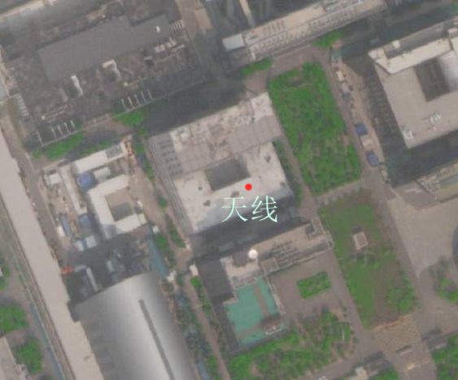
二、主要研究内容
2.2 使用双天线的多径抑制方法-性能测试
类城市峡谷测试环境：存在镜面多径
多径抑制后残差降低：残差的标准差＜2%周
多径的影响：载波相位双差残差的标准差显著＞2%周
多径抑制后定位精度提升：3D定位误差降低了64%

Slide 14
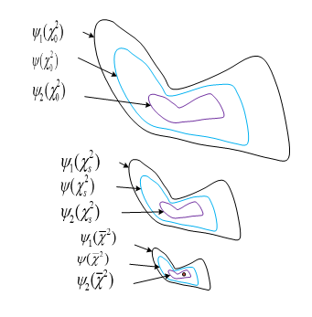
二、主要研究内容
3、基于多变量约束的姿态确定方法
3.1 原理介绍
结合双天线多径抑制方法，提出了多变量约束的姿态确定方法，将整周模糊度固定和姿态解算视作联合问题进行求解，通过优化搜索空间能够有效提升算法的效率，同时提升复杂场景下模糊度固定成功率和定姿结果可靠性。
收缩法
扩张法
存在的问题：
添加了额外的变量，如何优化搜索空间？
采用的策略：
收缩法和扩张法

Slide 15
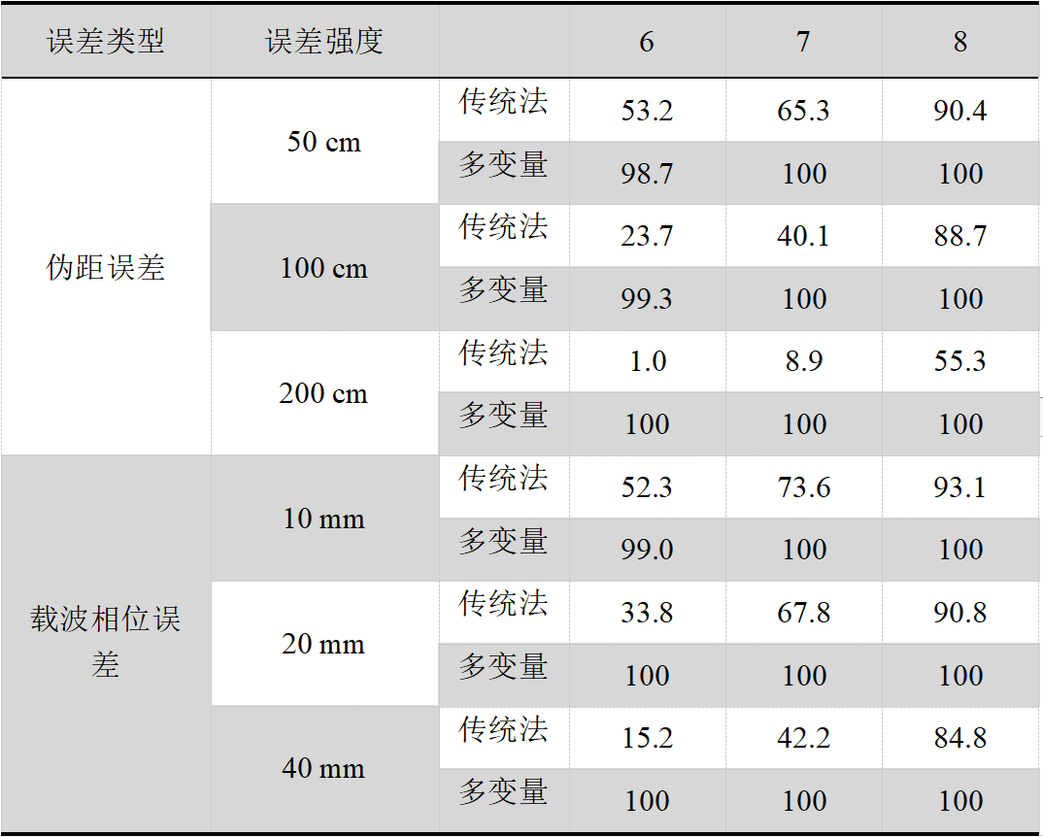
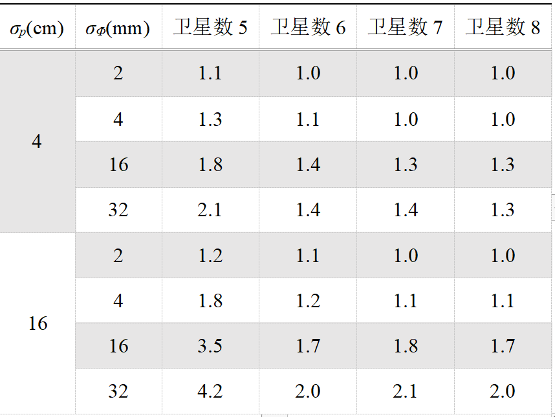
二、主要研究内容
3、基于多变量约束的姿态确定方法
3.2 模拟仿真
优化后的搜索空间包含的整数向量平均数
复杂场景模糊度固定成功率模拟
方法优势：优化后的搜索空间包含的整数向量个数明显降低。
算法优势：多变量约束法能够提升复杂场景模糊度成功率。当卫星数量到达6颗时，模糊度成功率能接近100%。

Slide 16
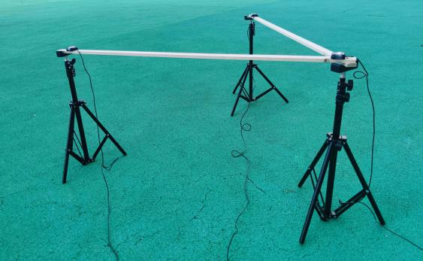
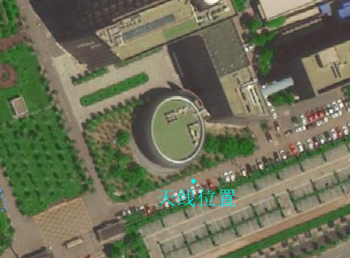
二、主要研究内容
3、基于多变量约束的姿态确定方法
3.3 实验测试-定姿可靠性
测试结果：
●复杂场景下定姿可靠性得到了有效的提升；
●三个欧拉角的标准差分别降低了86.8%、77.3%和88.2%。
天线构型示意图
直接定姿法
测试场景俯视图
多变量约束法

Slide 17
二、主要研究内容
4、使用三天线的欺骗检测方法
4.1 双天线欺骗检测方法的缺点
双天线法仅使用了两个天线，使得信号的到达角检测存在模糊度。使得基于空域信息的双天线法存在较大的检测盲区，影响整体检测率。
到达角模糊度示意图
双天线法的检测盲区
双天线法存在的问题：
●双天线的到达角存在模糊度；
●检测盲区占比19.51%
解决方法：
构建使用三天线的欺骗检测方法，消除到达角模糊度。

Slide 18
二、主要研究内容
4、使用三天线的欺骗检测方法
4.2 三天线的欺骗检测方法原理
在确定载体姿态的基础之上，卫星信号在载体坐标系下的信号方向矢量观测值能够根据载波相位单差值获得，在东北天坐标系下的信号方向矢量真值根据星历信息获得。构建了信号空域分布的一致性检验统计量，实现对欺骗信号的检测。
三天线结构示意图
空域分布一致性检验量

Slide 19
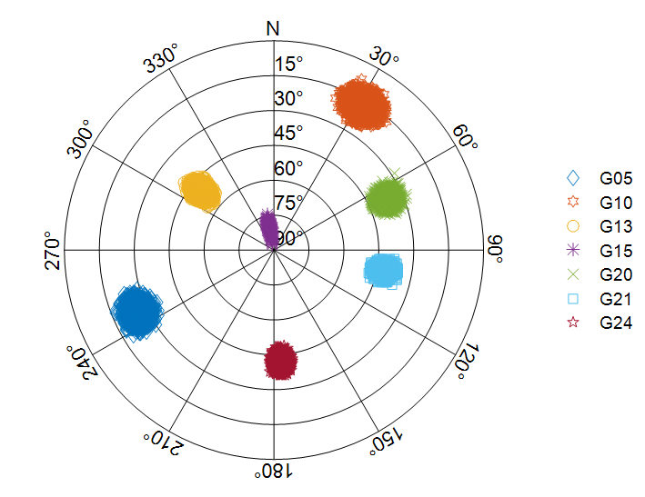
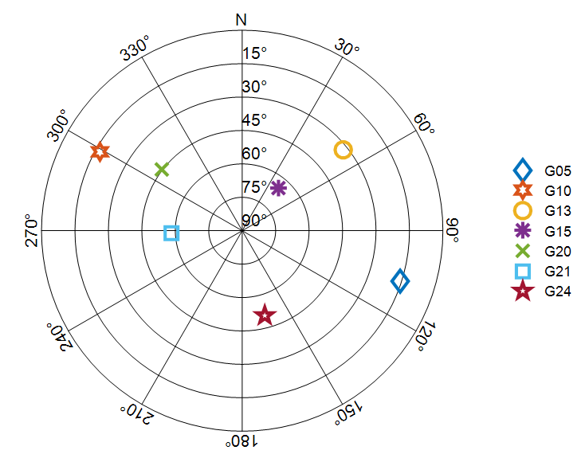
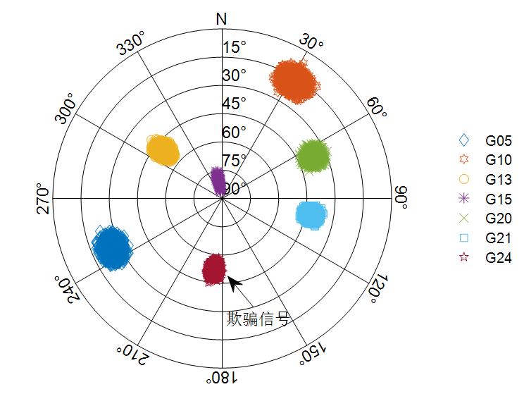
二、主要研究内容
4、使用三天线的欺骗检测方法
4.3 模拟仿真
结论：
存在欺骗信号时，到达角观测值产生了民心偏移。到达角观测值的精度和仰角正相关。
无欺骗到达角观测值
星历计算的到达角真值
有欺骗到达角观测值

Slide 20
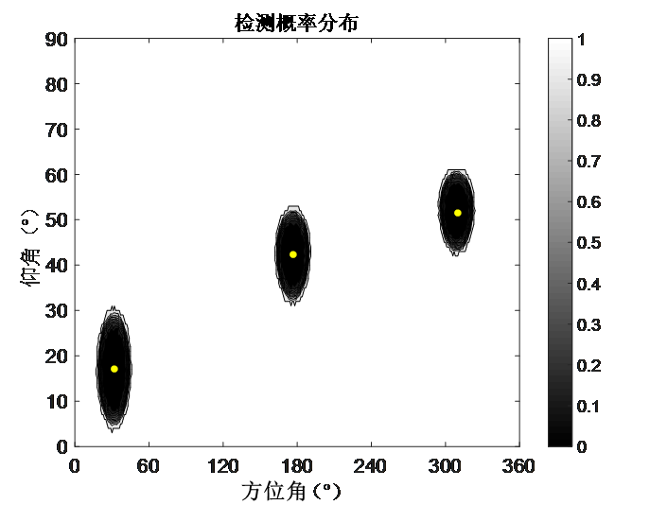
二、主要研究内容
4、使用三天线的欺骗检测方法
4.3 模拟仿真
无欺骗
有欺骗
检测概率分布图
结论：
●空域分布的一致性检验量与理论模型均非常吻合。R方值分别为0.877和0.886，接近于1。
●三个欺骗信号的检测盲区（检测概率小于30%）占比均小于1.07%。

Slide 21
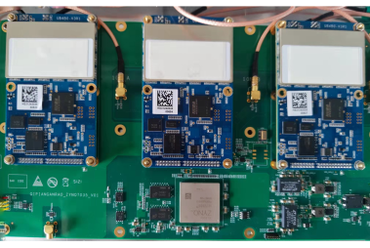
二、主要研究内容
4、使用三天线的欺骗检测方法
4.4 实验测试-三个低成本单天线板卡
系统实物图
无欺骗
有欺骗
算法性能：
●当存在欺骗信号时的一致性检验量高于无欺骗情形至少一个数量级。
●该实验场景下的欺骗检测率达到了100%。

Slide 22
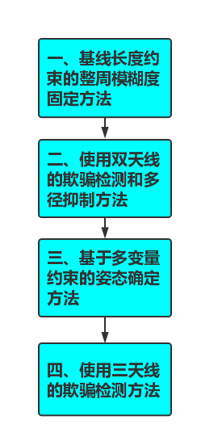
三、成果总结
1、论文主要工作
创新点1：提出了使用双天线的欺骗检测和多径抑制的方法。该方法基于两个低成本单天线接收机，构建了基线向量和信号空域信息之间的统计模型，能够满足低成本欺骗检测和实时多径抑制的需求，显著提升载波相位定位结果的精度和可靠性。
创新点2：结合双天线多径抑制方法，提出了基于多变量约束的姿态确定方法。该方法将整周模糊度固定和姿态解算视作联合问题进行求解，能够有效提升算法的搜索效率，同时提升复杂场景下整周模糊度固定成功率和定姿结果的可靠性。
创新点3：针对双天线欺骗检测方法中到达角模糊度导致存在较大的检测盲区问题，提出了基于信号空域分布一致性检验的三天线欺骗检测方法，有效地减小了检测盲区，提升了整体的检测概率。

Slide 23
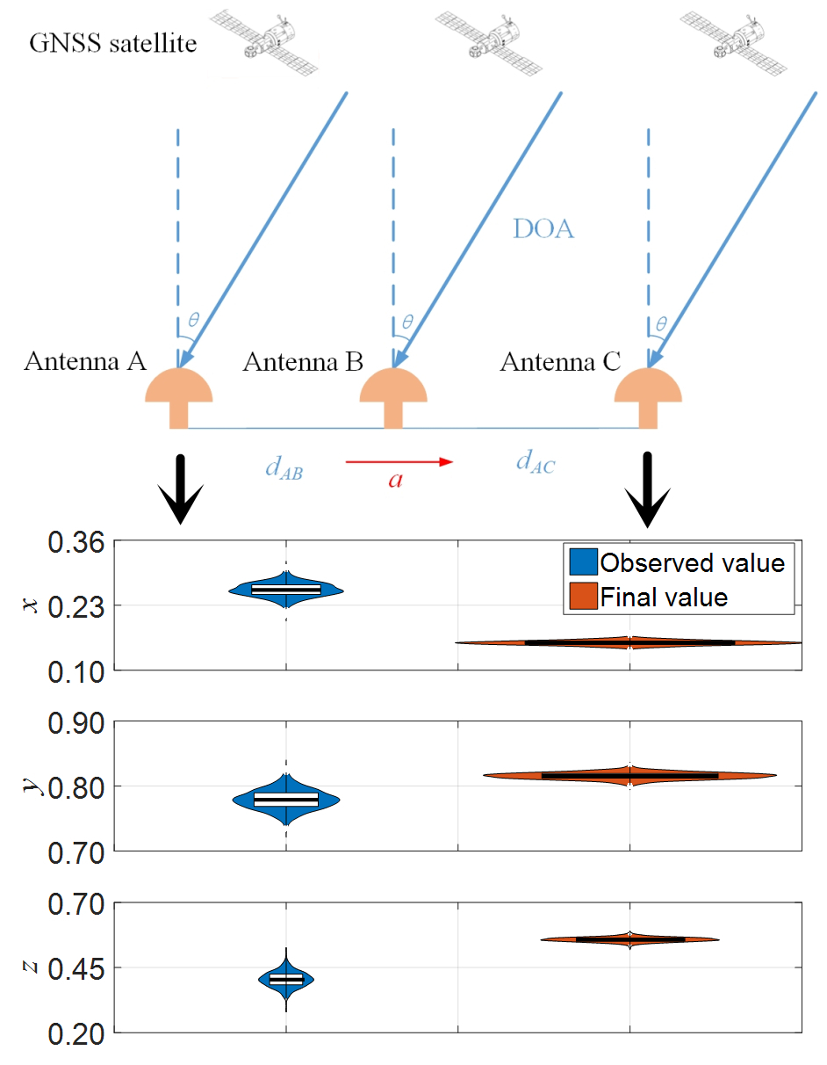
三、成果总结
2、未来工作展望
一、当同时存在欺骗和多径的复杂场景下，特别是欺骗影响较弱的特殊场景下，欺骗和多径干扰会更加难以区分，在未来的工作中，将会对该方法在同时存在欺骗和多径干扰场景的性能进行测试，并结合现有的高级RAIM算法以实现对欺骗和多径更加有效的区分。
二、变量约束的姿态确定方法虽然采用收缩法和扩张法可以有效地提升搜索效率，但通过对初始搜索空间进行优化能够进一步降低算法的复杂度。
三、同时寻找更为灵活的约束条件（例如共线性约束）对模糊度固定过程进行辅助，以期进一步提升算法的效率。

Slide 24
三、成果总结
3、科研成果
文章：
Jiajia Chen, Ying Xu, Hong Yuan, et al. A new GNSS spoofing detection method using two antennas. IEEE Access,2020, 8:110738-110747. IF：3.745
Jiajia Chen, Jun Wang, Hong Yuan, Guang Yang, et al. Performance Analysis of a GNSS Multipath Detection and Mitigation Method with Two Low-cost Antennas in RTK Positioning. IEEE Sensors Journal,2022, 22(6): 4827-4835. IF：3.073
陈佳佳, 袁洪, 徐颖,于丰正. 使用三天线的联合定姿和欺骗检测方法. 北航学报. EI.（已录用）
陈佳佳, 袁洪, 徐颖,袁超,葛建. 基于多变量约束的GNSS瞬时姿态确定方法.北航学报. EI.（已录用）
Performance analysis of an anti-multipath pointing vector estimation method based on collinearity constraint. 待投稿
专利：
一种利用双天线的 GNSS 欺骗检测方法及系统，申请号：202010373752.8。第一发明人。
使用双天线的多径检测和抑制方法及系统，申请号：202010373758.5。第一发明人。

Slide 25
三、成果总结
4、所获荣誉
2020年中国科学院空天信息创新研究院一等学业奖学金；
2020年，作为“高精度北斗导航定位接收机”项目主要参与者，获“国科大杯”创新创业大赛二等奖；
2021年中国科学院空天信息创新研究院优秀研究生奖学金；
2021年中国科学院空天信息创新研究院特等学业奖学金；
2021年中国科学院空天信息创新研究院优秀共产党员。
2022年担任IEEE Transactions on Intelligent Transportation Systems (T-ITS) 期刊审稿人。

Slide 26
四、修改说明
专家一意见
问题一 | 双天线法实时性不好，只适用事后处理，并且双天线阵存在固有缺陷。
问题二 | 如何放置收发天线？如何实现收发隔离？
问题三 | 如何鉴别是多径还是卫星电波传播路径远、电离层误差大等其它原因导致的误差？
问题四 | 如何鉴别接收机被欺骗了还是存在一个干扰的问题？

Slide 27
四、修改说明
专家二意见
问题 | 格式方面问题的意见
专家三意见
问题一 | 参考文献不足，不够全面
问题二 | 与现有方法比较不足
专家四意见
问题一 | 关键词太宽泛
专家五意见
问题一 | 语句叙述不清楚，表述不明确

Slide 28

敬请各位老师同学
批评指正！
感谢观看

